Slide 1


Осуществление совместных закупок, посредством WEB-Торги-КС

Slide 2

Субъекты совместной закупки
Координатор совместной закупки – любой заказчик или уполномоченное учреждение:
Формирует сводную заявку
Организатор совместной закупки – УУ:
Подписывает Соглашение о проведении совместных закупок
Участник совместной закупки – заказчик, участвующий в совместной закупке:
Собирает заявки участников
Формирует Соглашение о проведении совместных закупок
Отправляет проекты заявок-первоисточников по маршруту (при необходимости)
Направляет сводную заявку в уполномоченное учреждение
Подписывает Соглашение о проведении совместных закупок
Проверяет заявки участников
Формирует проект извещения и направляет его на утверждение
Размещает в ЕИС извещение
Формирует проект заявки-первоисточника
Подписывает Соглашение о проведении совместных закупок
Формирует позицию ПГ
Формирует заявку на закупку
Подписывает и утверждает извещение
Подписывает извещение на утверждении

Slide 3
Формирование
Планируемой сводной заявки

Slide 4
Схема сбора информации о совместной закупке в WEB-Торги-КС
Формирование сводной
Действия, описанные в данном блоке
Сбор заявок
Подписано
Доработка сводной
Согласование сводной организатором
Требуется доработка
Сводная корректна
Принято к исполнению
Формирование проекта извещения

Slide 5
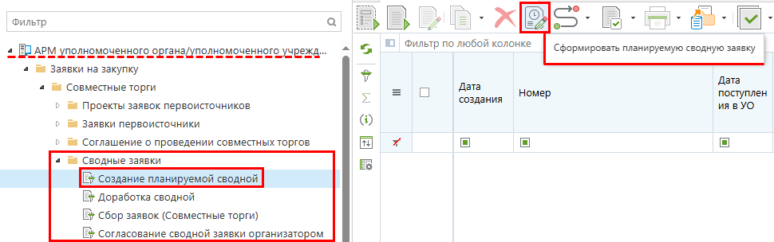
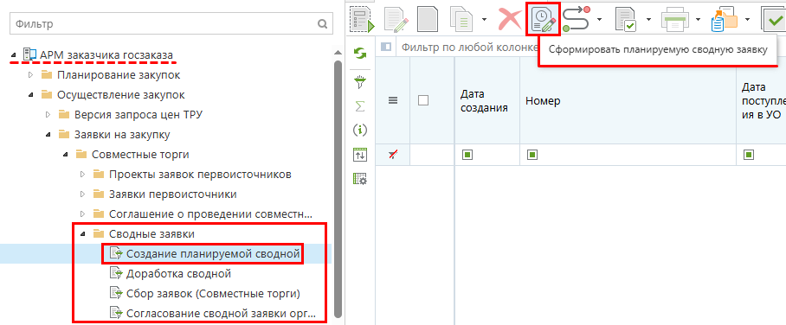
Создание планируемой сводной заявки
Создание сводной в АРМ Уполномоченного учреждения
Для формирования планируемой сводной заявки необходимо:
Перейти в папку Сводные заявки – фильтр Создание планируемой сводной
Нажать на панели инструментов кнопку «Сформировать планируемую сводную заявку»
Создание сводной в АРМ Заказчика госзаказа

Slide 6
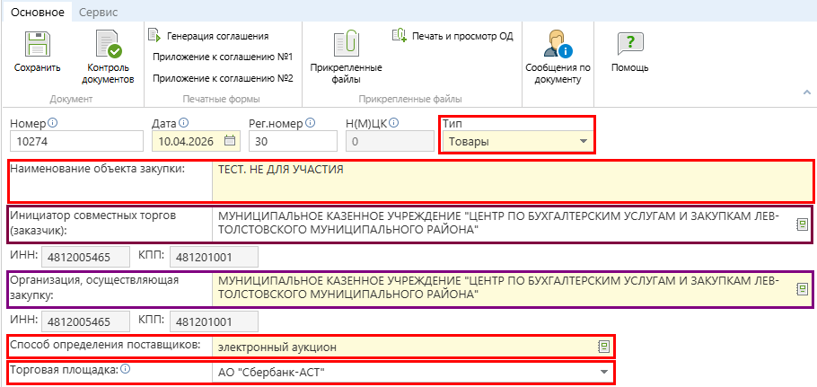
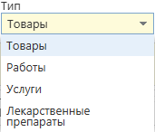
Заполнение верхней части формы планируемой сводной заявки
Поле «Тип» - заполняется выбором значения из списка:
Поле «Наименование объекта закупки» - заполняется координатором вручную
Поле «Инициатор совместных торгов (Заказчик)» - отражает наименование координатора (заполняется автоматически)
Поле «Организация, осуществляющая закупку» - заполняется выбором организации из справочника: здесь указывается уполномоченная организация (учреждение). Доступно для заполнения при указании значения «ДА» во вкладке Преимущества и ограничения в поле «Процедура будет проведена уполномоченным органом»
Поле «Способ определения поставщиков» - заполняется значением из справочника
Поле «Торговая площадка» - значение выбирается из перечня доступных площадок

Slide 7
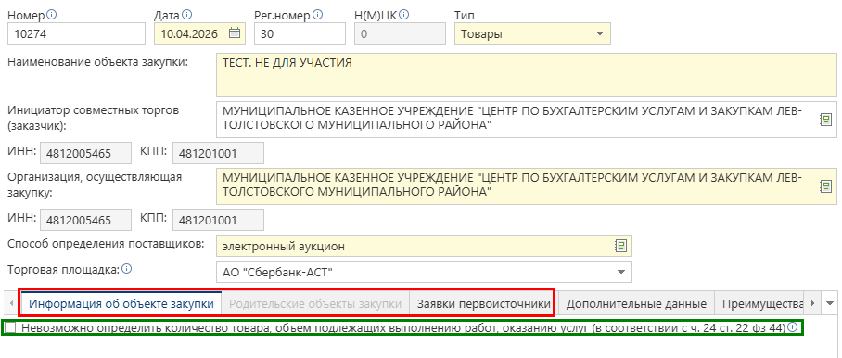
Заполнение вкладок планируемой сводной заявки
При формировании документа не заполняются вкладки:
Информация об объекта закупки
Родительские объекты закупки
Заявки первоисточники
При неопределенном количестве товара (работ, услуг) необходимо установить признак «Невозможно определить количество товара, объем подлежащих выполнению работ, оказанию услуг (в соответствии с ч. 24 ст. 22 фз 44)» во вкладке Информация об объекте закупки

Slide 8
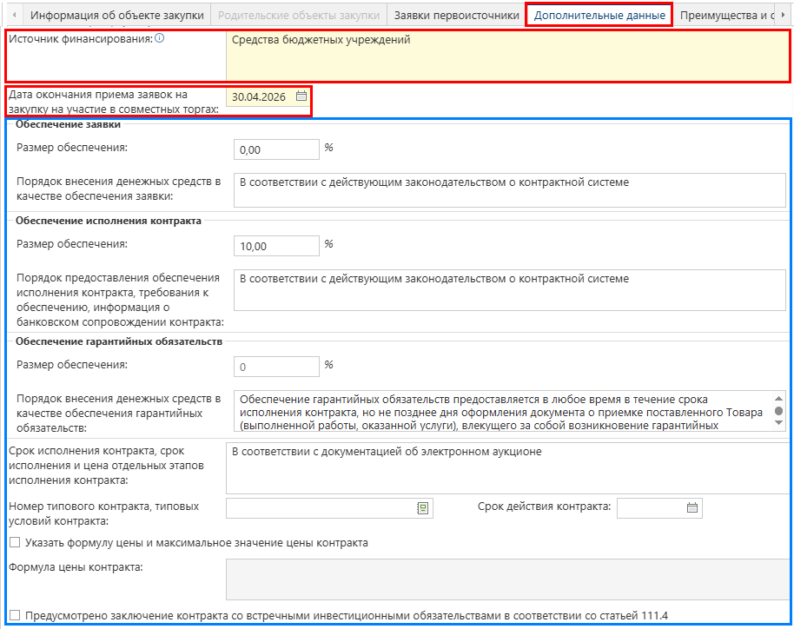
Вкладка «Дополнительные данные»
Поле «Тип» - заполняется ручным вводом
Поле «Дата окончания приема заявок на закупку на участие в совместных торгах» - указывается срок приема заявок участников совместной закупки. Значение в данном поле не является датой обязательной публикации закупки!
В данной вкладке также доступны следующие блоки:
Обеспечение заявки
Обеспечение исполнения контракта
Обеспечение гарантийных обязательств

Slide 9
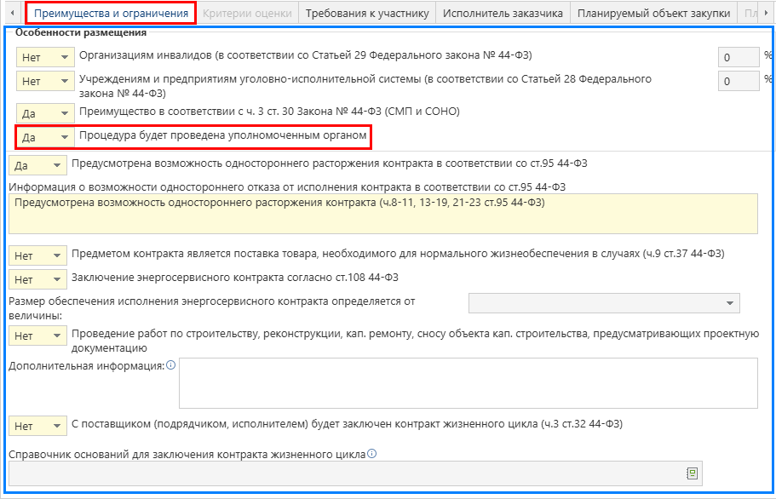
Вкладка «Преимущества и ограничения»
Установка значения «Да» в поле «Процедура будет проведена уполномоченным органом» активирует маршрут взаимодействия с Уполномоченным органом/учреждением
Остальные поля заполняются при необходимости путем выбора значения «Да» или «Нет»

Slide 10
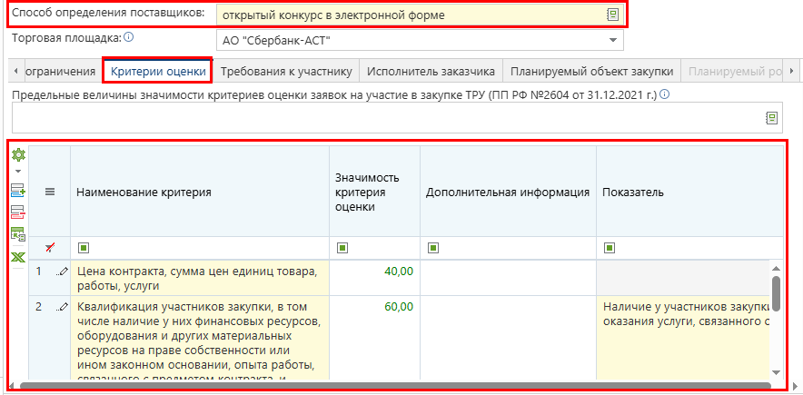
Вкладка «Критерии оценки»
При проведении Открытого конкурса в электронной форме вкладка Критерии оценки становится доступной к заполнению

Slide 11
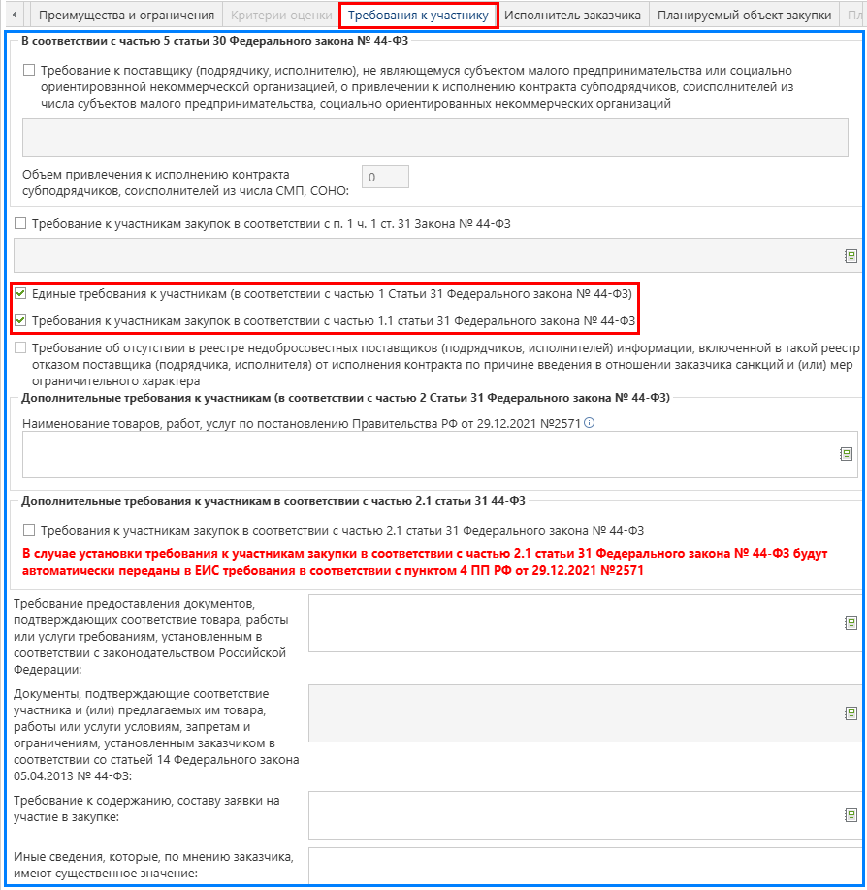
Вкладка «Требования к участнику»
Минимальное заполнение данной вкладки подразумевает заполнение полей:
Единые требования к участникам (в соответствии с частью 1 Статьи 31 Федерального закона № 44-ФЗ)
Требования к участникам закупок в соответствии с частью 1.1 статьи 31 Федерального закона № 44-ФЗ
Также к заполнению доступны блоки:
В соответствии с частью 5 статьи 30 Федерального закона № 44-ФЗ
Дополнительные требования к участникам (в соответствии с частью 2 Статьи 31 Федерального закона № 44-ФЗ)
Дополнительные требования к участникам в соответствии с частью 2.1 статьи 31 44-ФЗ

Slide 12
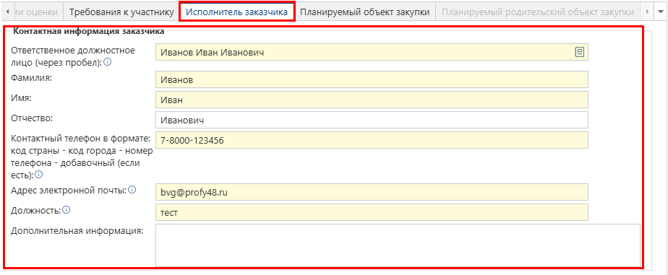
Вкладка «Исполнитель заказчика»
Блок полей «Контактная информация заказчика» заполняется путем выбора значения из справочника «Справочник регистрационных данных». Доступно также ручное заполнение полей

Slide 13
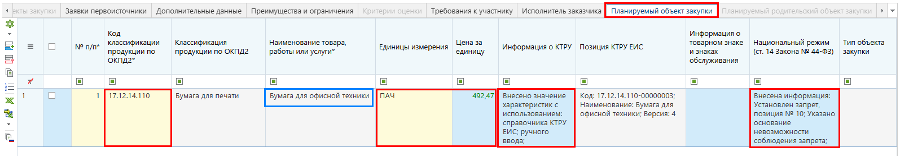
Вкладка «Планируемый объект закупки»
Поле «Код ОКПД2» - заполняется выбором справочного значения
Поле «Наименование товара, работы, услуги» - заполняется ручным вводом (заблокировано при выборе КТРУ)
Поле «Единицы измерения» - заполняется выбором справочного значения
Поля «Цена за единицу» - заполняется ручным вводом
Поле «Информация о характеристиках и КТРУ» - заполняется путем вызова формы «Сведения о характеристиках и КТРУ»
Поле «Национальный режим (ст. 14 Закона № 44-ФЗ)» заполняется путем вызова формы «Применение национального режима»

Slide 14
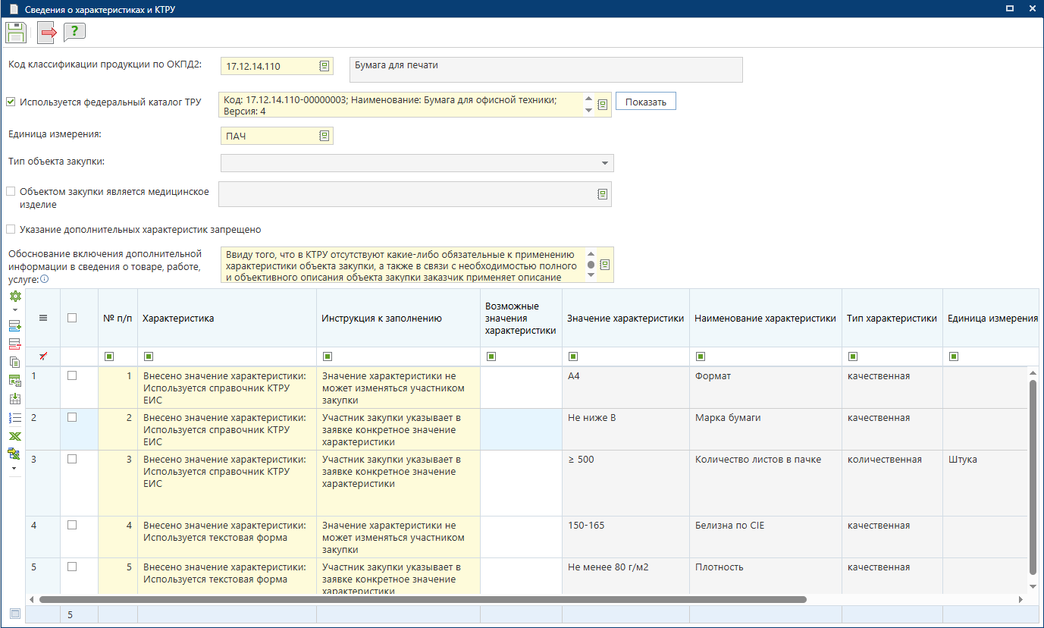
Форма «Сведения о характеристиках и КТРУ»

Slide 15
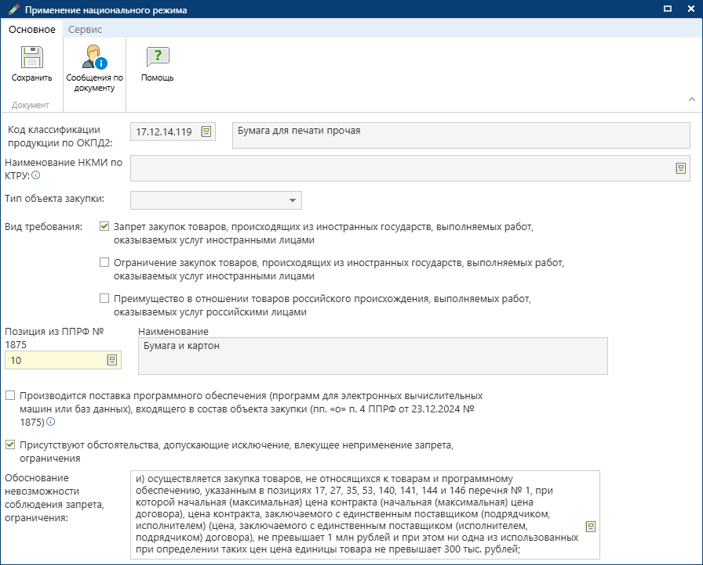
Форма «Применение национального режима»

Slide 16

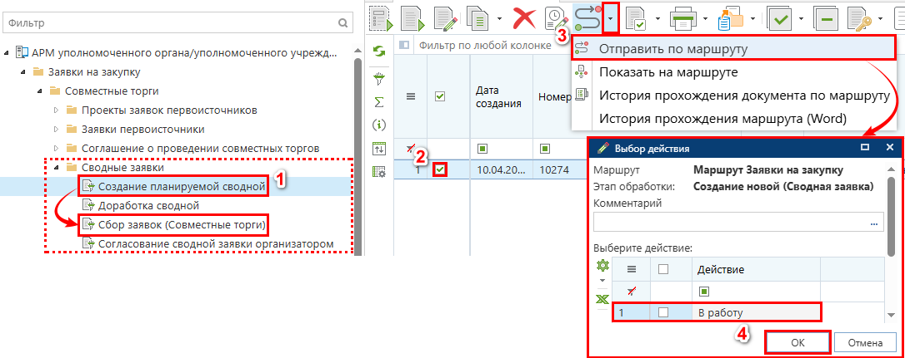
Отправка планируемой сводной заявки по маршруту
После завершения ввода данных в планируемую сводную заявку необходимо сохранить документ по одноименной кнопке [Сохранить].
Затем планируемую сводную заявку необходимо выбрать и отправить по маршруту по кнопке [Отправить по маршруту] в фильтр «Сбор заявок (Совместные торги)»

Slide 17
Формирование проекта
заявки на закупку

Slide 18
Схема формирование проекта заявки на участие
в совместной закупке
в WEB-Торги-КС
Формирование проекта заявки
Действия, описанные в данном блоке
Согласовано
Ручной перевод документа Координатором
Ожидание этапа «Подписано» у Соглашения
Формирование позиции ПГ
Автоматический переход
Доработка проекта
Ожидание статуса «Опубликовано» у позиции ПГ
Ручной перевод документа Координатором
Формирование заявки на закупку
Автоматический переход

Slide 19
Особенности заполнения проекта заявки
1
Значительная часть сохраняемых полей не контролируются
2
Не обязательно иметь опубликованную позицию плана-графика
3
Не обязательно заполнять часть вкладок: «Финансирование» (при условии отсутствия позиции ПГ), «Условия обеспечения», «Комиссия»
4
Является основой для создания позиции ПГ и заявки на закупку при проведении совместных закупок

Slide 20
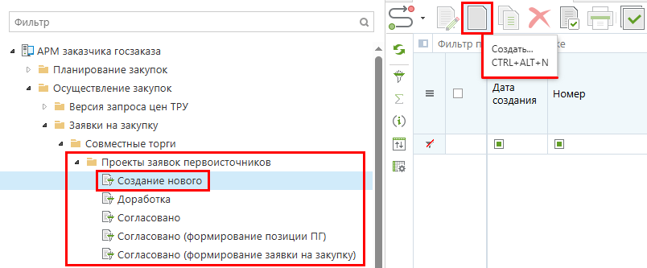
Создание проекта заявки на закупку
Заказчики (участники совместной закупки) формируют документ Проект заявки на закупку с помощью кнопки
[Создать] в фильтре «Создание нового» в папке «Проекты заявок первоисточников»

Slide 21
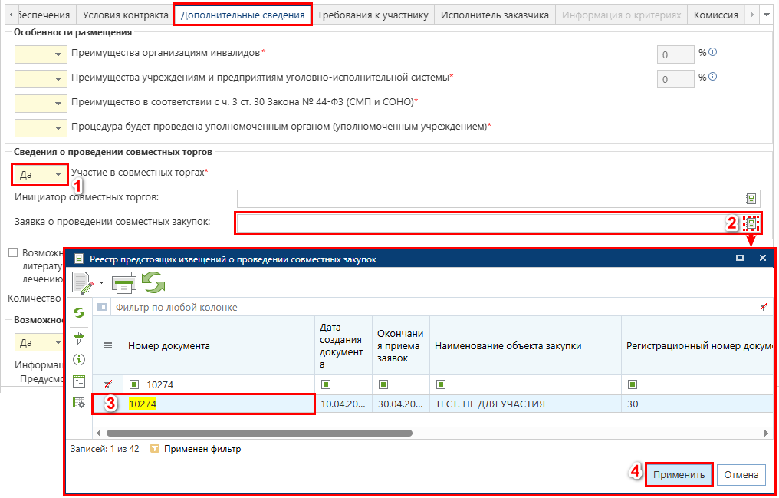
Вкладка «Дополнительные сведения»
После выбора Планируемой сводной заявки в поле «Заявка о проведении совместных закупок» информация из выбранной сводной заявки подтянется в Проект заявки на закупку и будет не доступна для редактирования

Slide 22
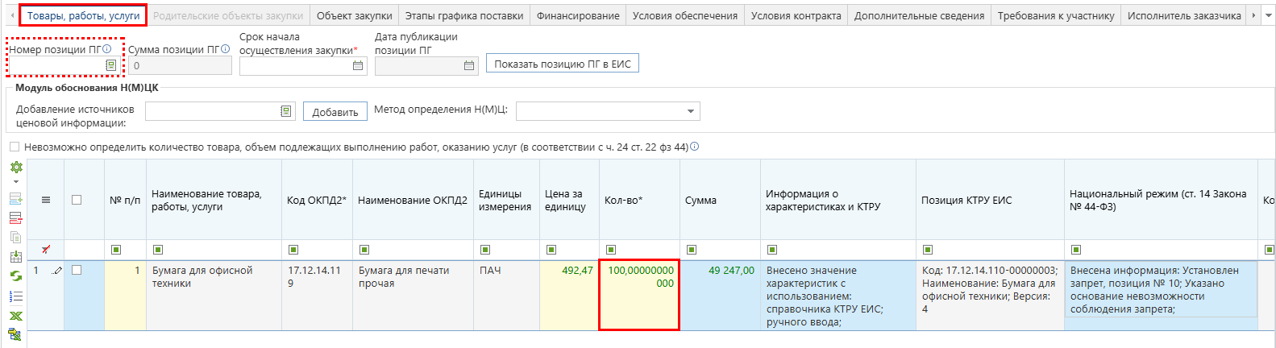
Вкладка «Товары, работы, услуги»
Поле «Номер позиции ПГ» заполняется только в случае, если позиция ПГ ранее была опубликована (необязательно к заполнению)
Во вкладке «Товары, работы, услуги» заказчику необходимо отредактировать количество в поле «Кол-во».
Если в Планируемой заявке было указано больше строк продукции чем необходимо заказчику, лишние строки нужно удалить

Slide 23
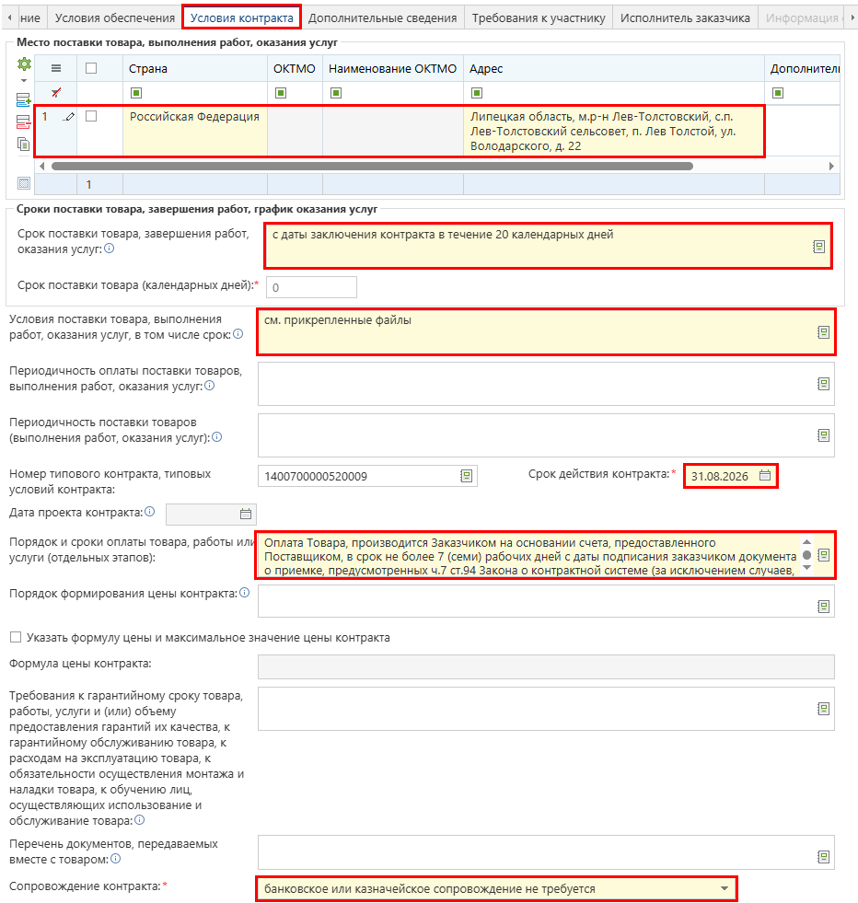
Вкладка «Условия контракта»
Необходимо заполнить все обязательные поля в блоках:
Место поставки товара, выполнения работ, оказания услуг
Сроки поставки товара, завершения работ, график оказания услуг

Slide 24
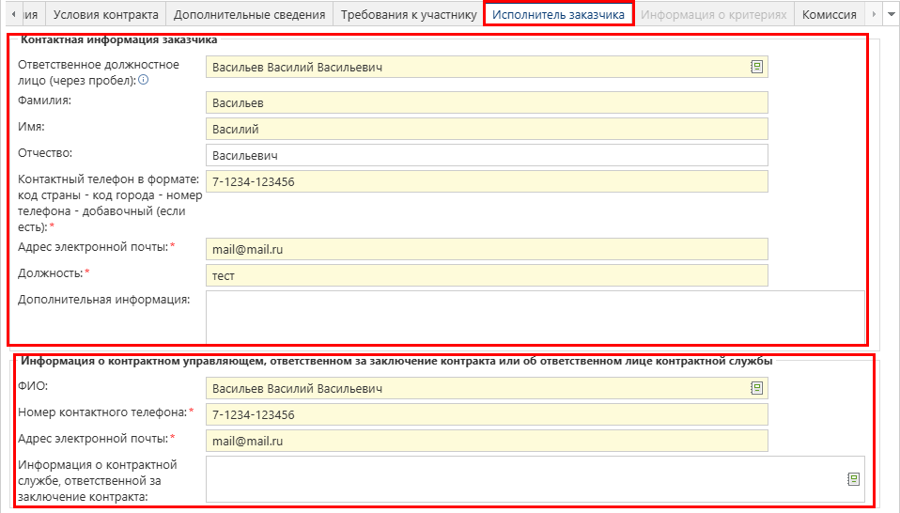
Вкладка «Исполнитель заказчика»
Блок полей «Контактная информация заказчика» заполняется автоматически, на основе данных из формы «Регистрационные данные в ЕИС»
Доступно ручное редактирование или выбор из справочника
Блок полей «Информация о контрактном управляющем, ответственном за заключение контракта или об ответственном лице контрактной службы» заполняется путем выбора записи из справочника «Справочник исполнителей». Доступно ручное редактирование

Slide 25
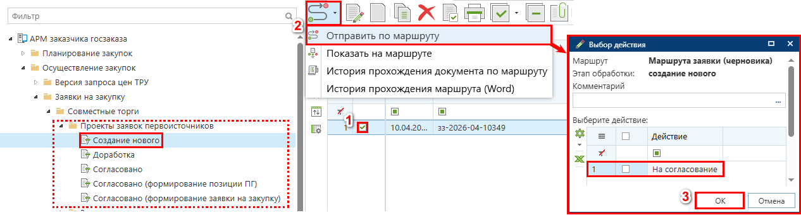
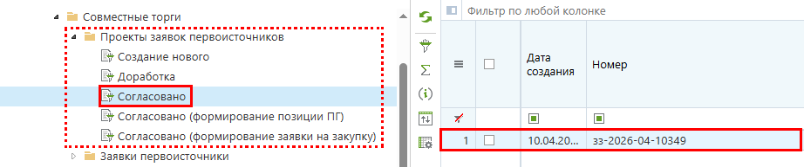
Отправка проекта заявки по маршруту
После заполнения необходимых данных документ следует сохранить по кнопке [Сохранить]. Сохраненный проект заявки необходимо направить по маршруту по кнопке [Отправить по Маршруту] на согласование
В результате отправки документ будет доступен в фильтре «Согласовано»

Slide 26
Формирование Соглашения о проведении совместных торгов

Slide 27
Схема формирования соглашения о совместной закупке
в WEB-Торги-КС
Формирование Соглашения
На подписи у участников
Доработка Соглашения
Действия, описанные в данном блоке
На подписи у организатора
Подписано
Внесение изменений

Slide 28
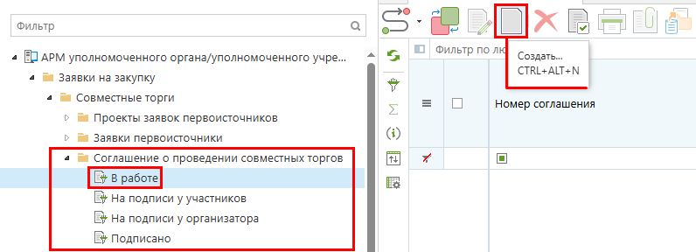
Создание Соглашения о проведении совместных торгов
Для формирования Соглашения о проведении совместных торгов Координатору совместных закупок необходимо перейти в фильтр «В работе» папки «Соглашение о проведении совместных торгов» и нажать кнопку [Создать]

Slide 29
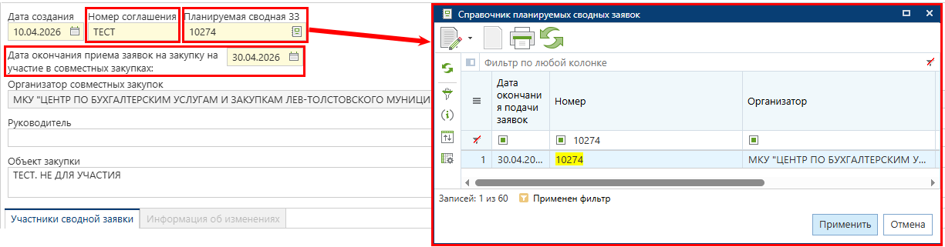
Заполнение обязательных полей в Соглашении
Порядок заполнения полей:
Номер соглашения – значение вносится ручным вводом
Планируемая сводная ЗЗ – значение выбирается из Справочника планируемых сводных заявок
Дата окончания приема заявок на закупку на участие в совместных закупках – значение автоматически подгружается после указания номера планируемой сводной заявки
Руководитель – значение указывается ручным вводом (при необходимости)
Далее Соглашение необходимо сохранить по кнопке [Сохранить]

Slide 30
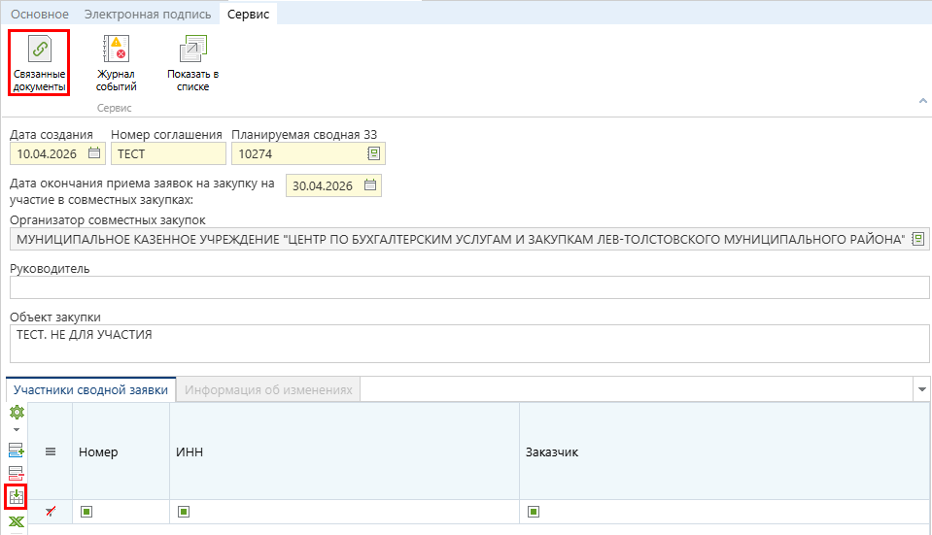
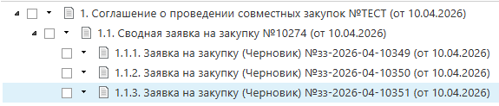
Участники сводной заявки
По нажатию на кнопку [Связанные документы] можно открыть связанные Проекты заявок на закупку в целях проверки корректности документов
По кнопке [Подгрузить сведения] Координатор совместных торгов подгружает в Соглашение сведения о заказчиках, которые указали при создании документа «Проект заявки на закупку» используемую в Соглашении Планируемую сводную заявку
После загрузки заявок необходимо повторно сохранить Соглашение

Slide 31
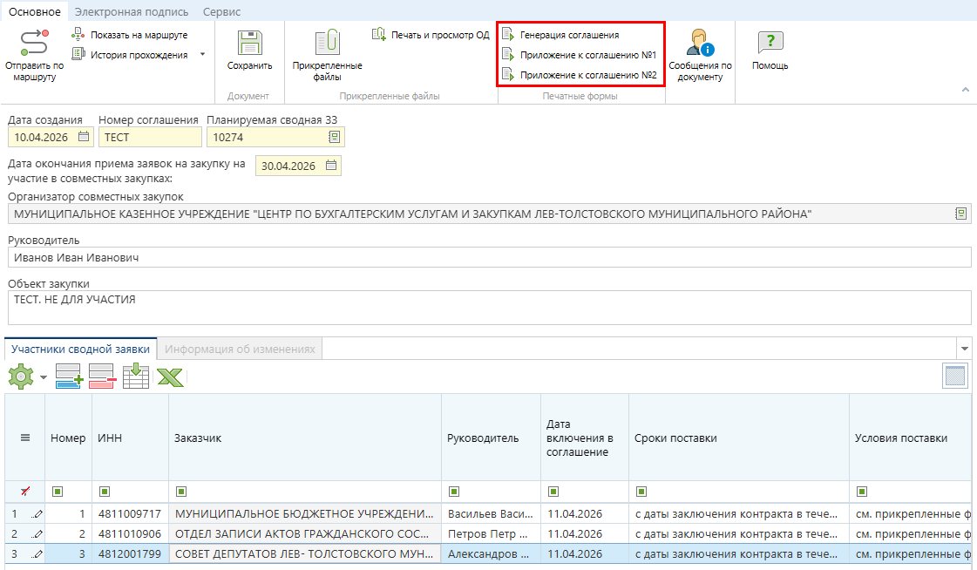
Формирование печатной формы
По нажатию на кнопку [Генерация соглашения] сформируется печатная форма Соглашения, которая будет доступна для скачивания, а также будет автоматически прикреплена к документу.
В дополнение к печатной форме Соглашения можно сформировать Приложения к соглашению
К Соглашению позволяется крепить свои печатные формы документов

Slide 32
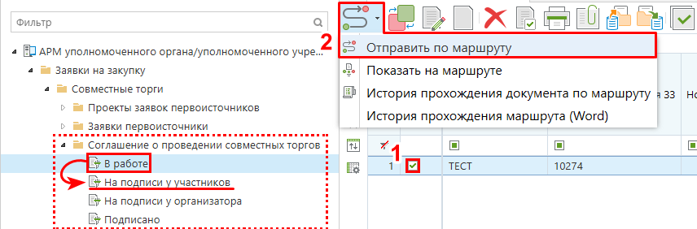
Отправка Соглашения на подписание
Для подписания соглашения участниками Координатор направляет Соглашение о проведении совместных торгов по маршруту по кнопке [Отправить по маршруту].
Документ переместится в фильтр «На подписи у участников»

Slide 33
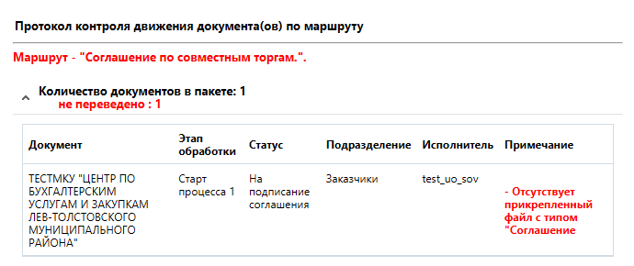
Отправка Соглашения на подписание
В случае отправки соглашения на подписание без прикрепленного файла с типом Соглашение, сработает блокирующий контроль, препятствующий дальнейшему подписанию документа

Slide 34
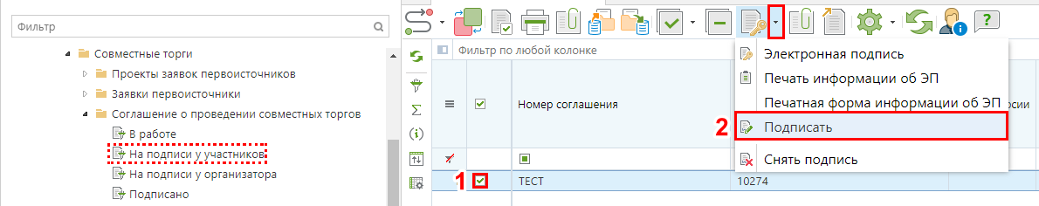
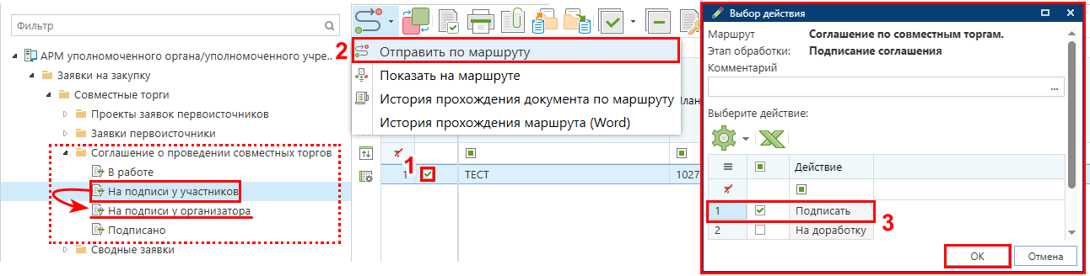
Подписание Соглашения заказчиками и координатором
Участники совместной закупки подписывают Соглашение о проведении совместных торгов по кнопке «Подписать»
После подписания Соглашения участниками, Координатор направляет Соглашение по маршруту в фильтр «На подписи у организатора», выбирая действие «Подписать»

Slide 35
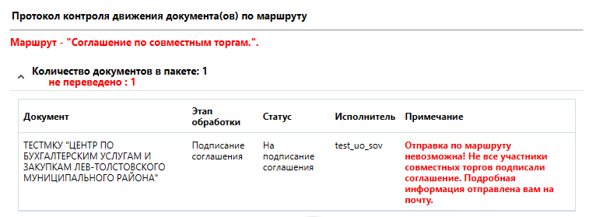
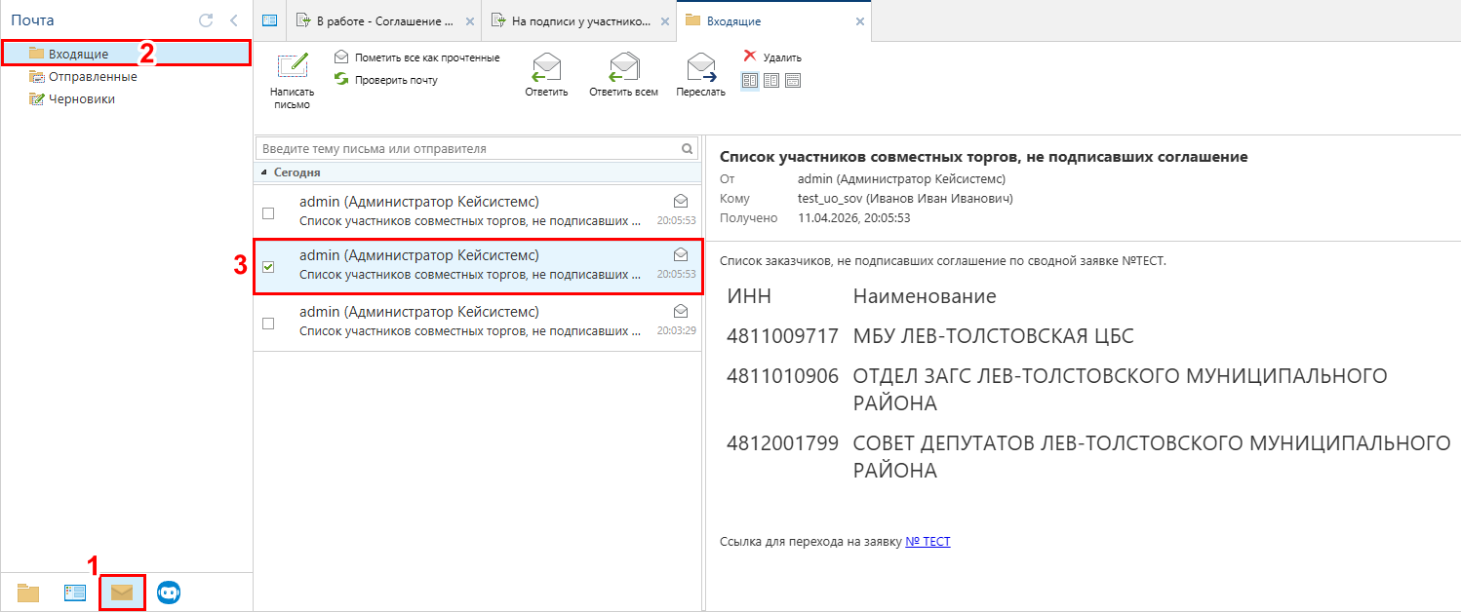
Проверка на наличие подписей участников
при отправке по маршруту

Slide 36
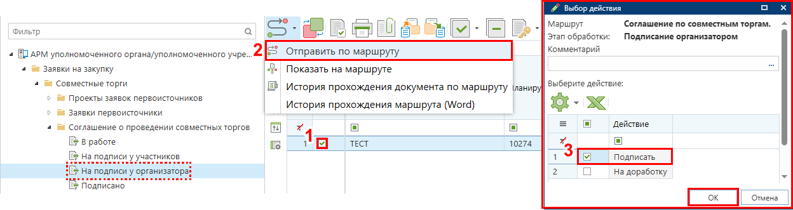
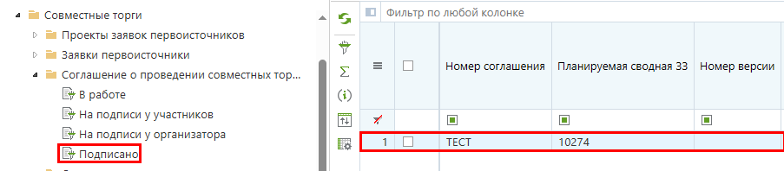
Подписание Соглашения организатором закупки
Организатор закупки подписывает Соглашение по кнопке [Отправить по маршруту], выбирая действие «Подписать»
Подписанное Соглашение переместится в фильтр «Подписано»

Slide 37

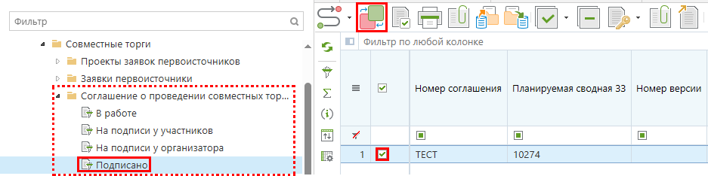
Внесение изменений в Соглашение о проведении
совместных торгов
В папке «Соглашение о проведении совместных торгов» необходимо перейти в фильтр «Подписано». В открывшемся списке выделить требуемое соглашение и нажать кнопку [Формирование изменения]

Slide 38
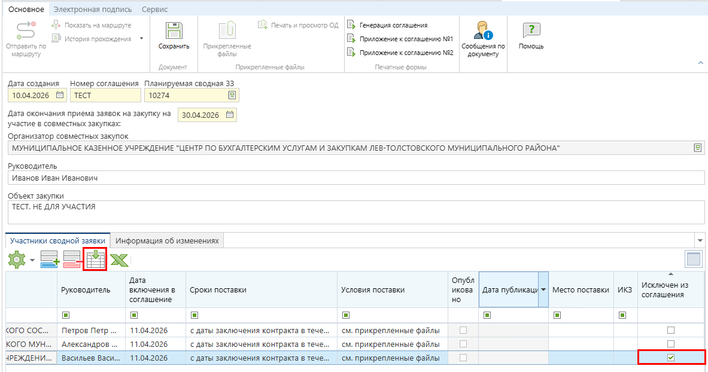

Работа с участниками сводной заявки в изменении Соглашения
В открывшейся форме изменения соглашения можно подгрузить новых участников соглашения по кнопке [Подгрузить сведения] или же исключить из соглашения ранее включенные организации.

Slide 39
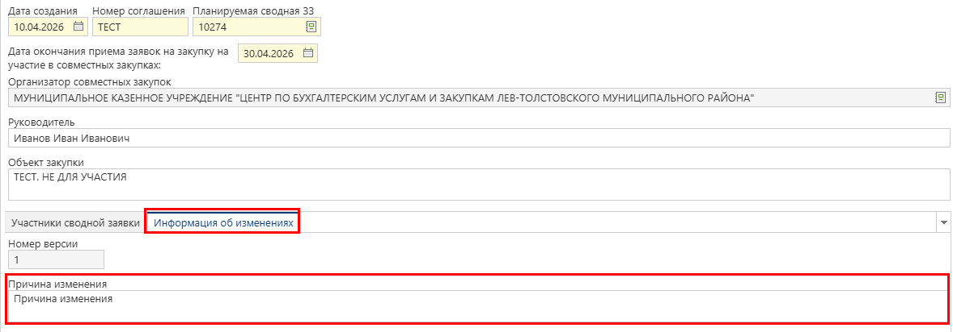
Отражение причин внесения изменений в Соглашение
Во вкладке «Информация об изменениях» в поле «Причина изменения» необходимо указать причины формирования изменения документа Соглашение о проведении совместных торгов
После сохранения изменения Соглашения допускается замена вложенных файлов

Slide 40
Формирование позиции плана-графика

Slide 41
Схема формирования позиции плана-графика в WEB-Торги-КС
Формирование проекта заявки
Согласовано
Ручной перевод документа Координатором
Ожидание этапа «Подписано» у Соглашения
Действия, описанные в данном блоке
Формирование позиции ПГ
Автоматический переход
Доработка проекта
Ожидание статуса «Опубликовано» у позиции ПГ
Ручной перевод документа Координатором
Формирование заявки на закупку
Автоматический переход

Slide 42
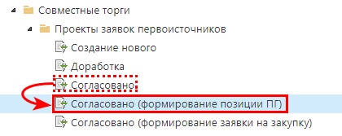
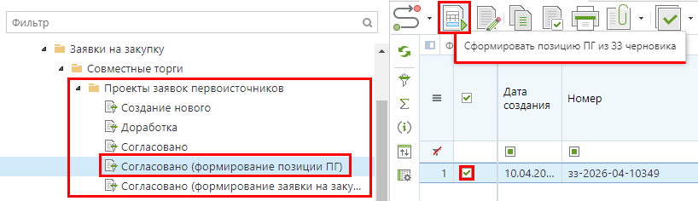
Формирование позиции плана-графика из проекта заявки
После подписания Соглашения, Проекты заявок на закупку участников совместной закупки АВТОМАТИЧЕСКИ переместятся в фильтр «Согласовано (формирование позиции ПГ)»
Участники совместной закупки выбирают свой Проект заявки на закупку и формируют позицию плана-графика с помощью кнопки [Сформировать позицию ПГ из ЗЗ черновика]

Slide 43
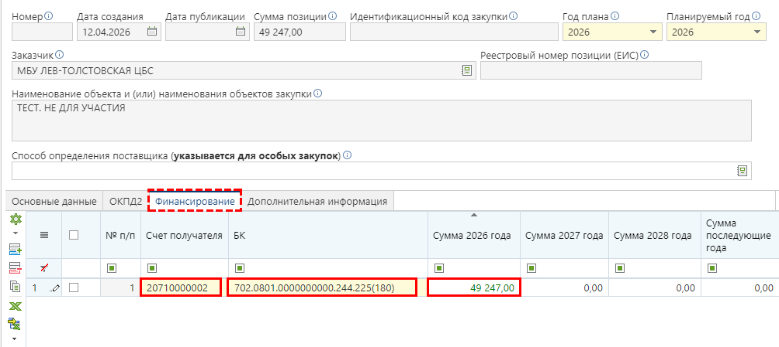
Заполнение позиции ПГ: Финансирование
В открывшейся форме позиции плана-графика Участник закупки (заказчик) заполняет вкладки «Финансирование» и «Дополнительная информация»
Во вкладке «Финансирование» необходимо указать:
Счет получателя – лицевой счет заказчика
БК – КБК должен быть указан в соответствии с ПФХД (бюджетной росписью)
Сумма 20** года – указывается необходимая сумма

Slide 44
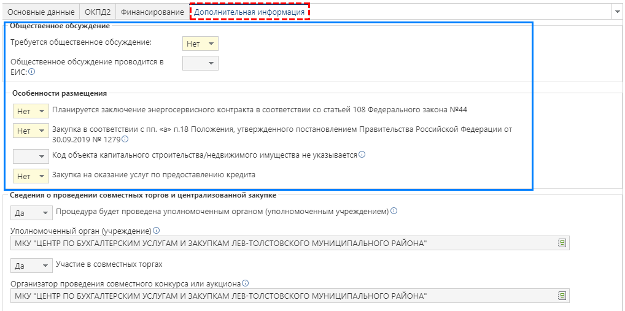
Заполнение позиции ПГ: Дополнительная информация
Также необходимо заполнить вкладку «Дополнительная информация» в случае, если в данной вкладке имеются незаполненные поля
После внесения информации в Позицию плана-графика, ее необходимо сохранить.
План-график необходимо направить в ЕИС. Подробнее о работе с ПГ: https://goszakaz.ufin48.ru/portal/Show/Content/2100?ParentItemId=483

Slide 45
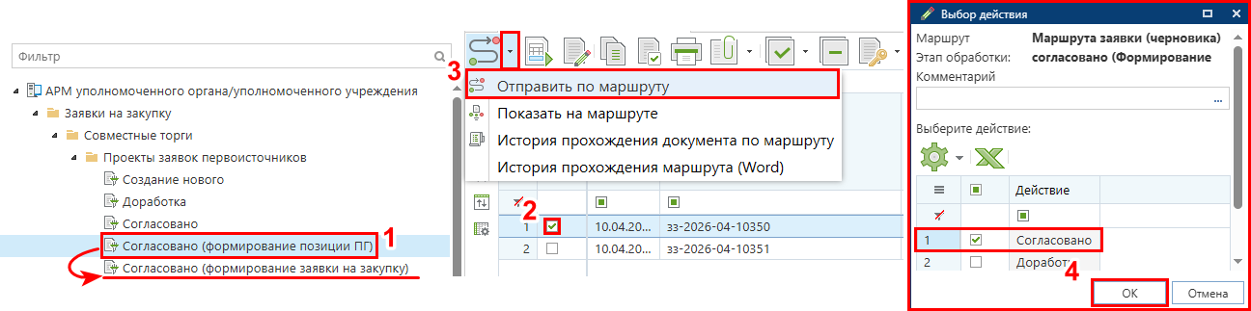
Если нужная позиция была опубликована ранее…
В случае, если позиция плана-графика была опубликована ранее, Заказчику необходимо обратиться к Координатору закупки и сообщить данный факт.
Действия Координатора:
Необходимо перейти в папку «Проекты заявок первоисточников» - фильтр «Согласовано (формирование позиции ПГ)», выбрать нужный проект заявки и отправить по маршруту, используя действие «Согласовано»

Slide 46
Формирование заявки на закупку

Slide 47
Схема формирование заявки на участие в совместной закупке
в WEB-Торги-КС
Формирование проекта заявки
Согласовано
Ручной перевод документа Координатором
Ожидание этапа «Подписано» у Соглашения
Формирование позиции ПГ
Автоматический переход
Доработка проекта
Ожидание статуса «Опубликовано» у позиции ПГ
Ручной перевод документа Координатором
Действия, описанные в данном блоке
Формирование заявки на закупку
Автоматический переход

Slide 48
Схема формирование заявки на участие в совместной закупке
в WEB-Торги-КС
Создание новой
Действия, описанные в данном блоке
Требуется
доработка
Для включения в сводную (на согласовании)
Доработка заявки
Заявка на закупку корректна
Для включения в сводную (Согласовано)

Slide 49

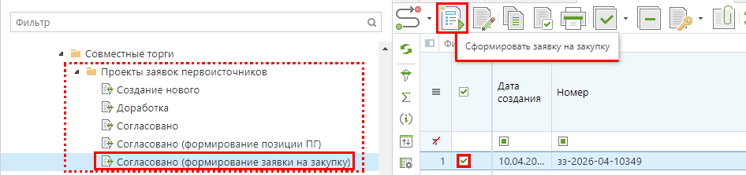
Формирование заявки на закупку из проекта заявки
После публикации плана-графика в ЕИС и получения аналитического признака «Опубликовано» в РИС, Проекты заявок на закупку участников совместной закупки АВТОМАТИЧЕСКИ переместятся в фильтр «Согласовано (формирование заявки на закупку)»
Заказчики выбирают свой Проект заявки на закупку и формируют Заявку на закупку с помощью кнопки
[Сформировать заявку на закупку]

Slide 50
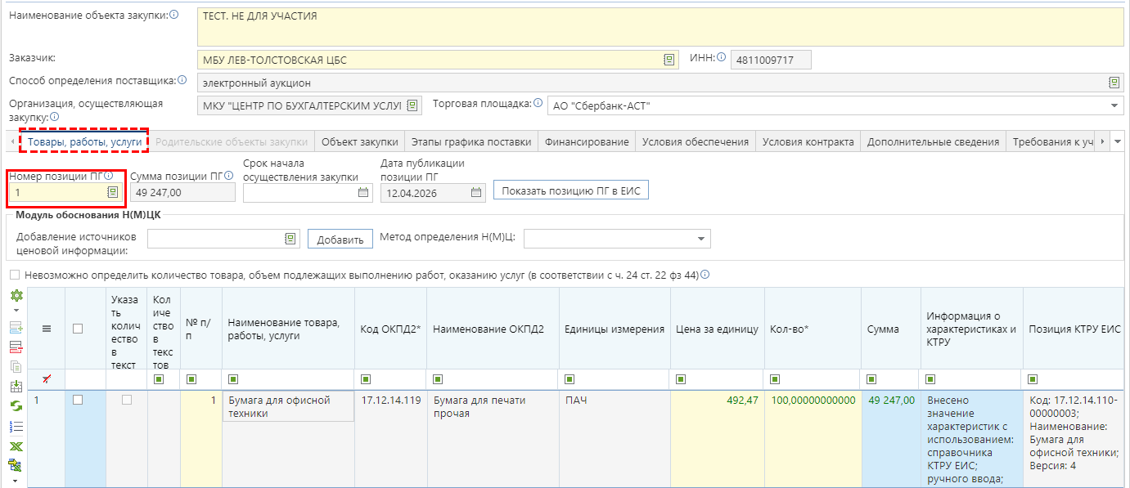
Вкладка «Товары, работы, услуги»
Заказчик завершает заполнение обязательных полей и табличных форм во всех вкладках заявки на закупку
В открывшейся электронной форме необходимо подгрузить позицию плана-графика в поле «Номер позиции ПГ»

Slide 51
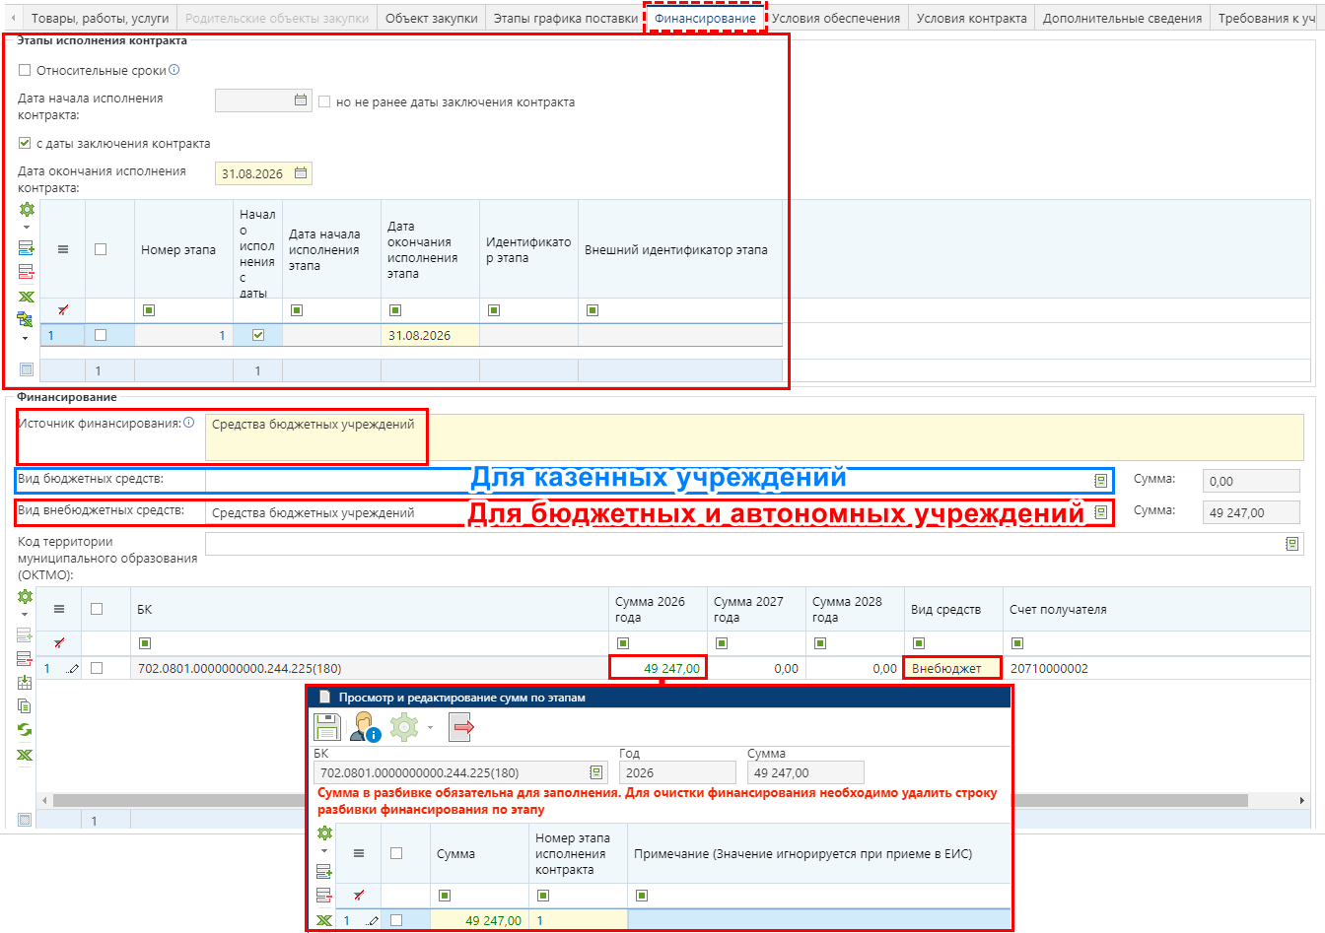
Вкладка «Финансирование»
В группе полей «Этапы исполнения контракта» дата начала и окончания исполнения контракта может быть определена конкретными сроками или же относительными сроками от даты заключения контракта
Поле «Источник финансирования» - заполняется ручным вводом.
Вид средств выбирается в зависимости от типа учреждения
В табличной части КБК и л/с подгружаются из позиции ПГ.
Поле «Сумма 20** года» заполняется с использованием формы «Просмотр и редактирование сумм по этапам»
Поле «Вид средств» заполняется выбором значения из списка.

Slide 52
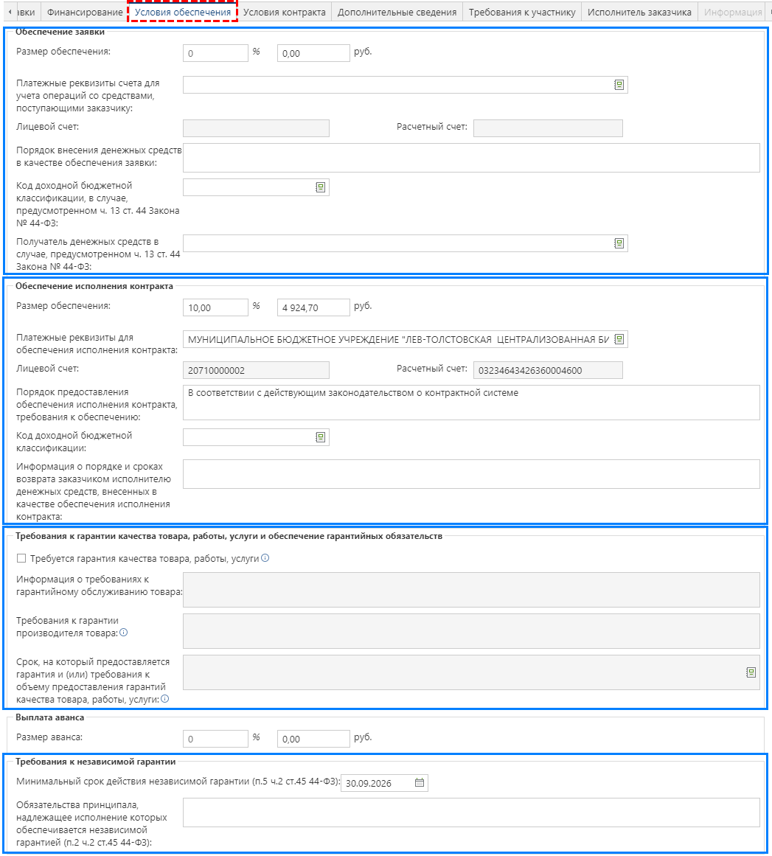
Вкладка «Условия обеспечения»
В данной вкладке доступны следующие блоки:
Обеспечение заявки
Обеспечение исполнения контракта
Требования к гарантии качества товара, работы, услуги и обеспечение гарантийных обязательств
Выплата аванса
Требования к независимой гарантии
Платежные реквизиты заполняются путем выбора значения из справочника «Справочник банковских реквизитов»
Добавление платежных реквизитов в РИС и ЕИС описано в инструкции: https://disk.yandex.ru/i/LlQjaTp3I7Ejww
После заполнения всех вкладок, необходимо сохранить заявку на закупку по кнопке [Сохранить]

Slide 53
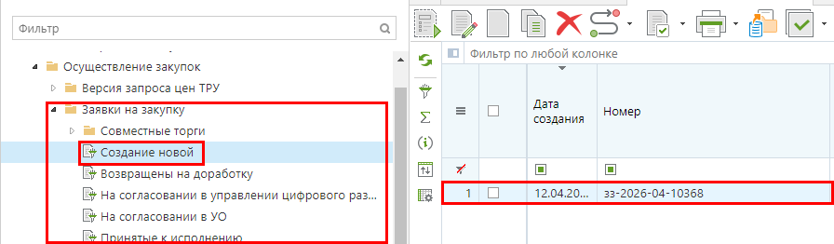
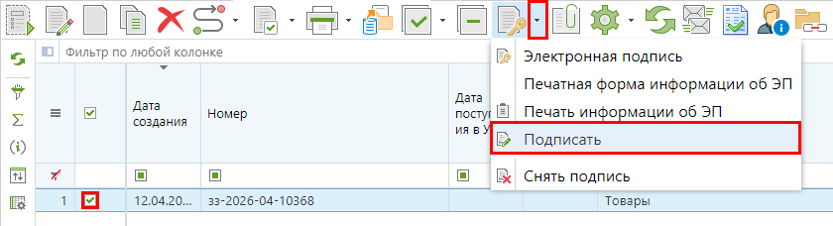
Прикрепление файлов и подписание заявки
После сохранения заявки на закупку, она будет доступна в папке «Заявки на закупку» в фильтре «Создание новой»
Заказчику необходимо прикрепить файлы к заявке на закупку по кнопке [Прикрепленные файлы] и подписать по кнопке «Подписать»

Slide 54

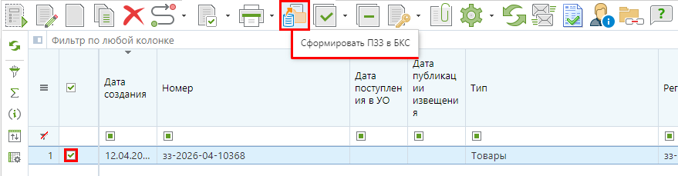
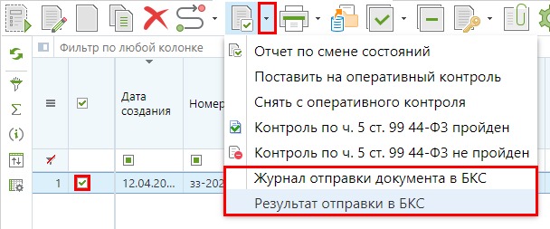
Формирование предварительной заявки на закупку
После подписания заявки на закупку необходимо Сформировать ПЗЗ по кнопке [Сформировать ПЗЗ в БКС]
С результатом формирования ПЗЗ можно ознакомиться по нажатию на кнопки «Журнал формирования ПЗЗ» и «Результат формирования ПЗЗ»

Slide 55

Отправка заявки на закупку по маршруту
Заявку на закупку необходимо направить по маршруту по кнопке [Отправить по Маршруту]
В результате отправки документ будет доступен в фильтре «Для включения в сводную (на согласовании)»

Slide 56
Работа с планируемой сводной заявкой

Slide 57
Схема формирование сводной заявки в WEB-Торги-КС
Создание новой
Требуется
доработка
Для включения в сводную (на согласовании)
Доработка заявки
Действия, описанные в данном блоке
Заявка на закупку корректна
Для включения в сводную (Согласовано)

Slide 58
Схема формирование сводной заявки в WEB-Торги-КС
Формирование сводной
Сбор заявок
Действия, описанные в данном блоке
Подписано
Доработка сводной
Согласование сводной организатором
Требуется доработка
Сводная корректна
Принято к исполнению
Формирование проекта извещения

Slide 59


Заявки первоисточники
Координатор продолжает работу с заявками на закупку участников в папке «Заявки первоисточники» - «Для включения в сводную (на согласовании)». В данном фильтре Координатор может проверить заявки участников и, при необходимости, отправить по маршруту на доработку
Корректные заявки участников направляются по маршруту в фильтр «Для включения в сводную (Согласовано)».

Slide 60


Включение заявок первоисточников в сводную заявку
Координатору необходимо перейти в папку «Сводные заявки» - «Сбор заявок (Совместные торги)» и открыть Сводную заявку.
Во вкладке «Заявки первоисточники» планируемой сводной заявки координатор подгружает заявки на закупку участников закупки по кнопке [Подгрузить сведения]

Slide 61

Включение заявок первоисточников в сводную заявку
Во вкладке «Информация об объекте закупки» автоматически отразится информация о наименовании объекта закупки, единице измерения, цене за единицу, количестве и стоимости
После заполнения всех необходимых полей документ следует сохранить по кнопке [Сохранить].

Slide 62


Отправка сводной заявки в УО
Координатору необходимо подписать сводную заявку по кнопке «Подписать» отправить по маршруту и документ переходит в фильтр «Согласование сводной заявки организатором»
Далее необходимо отправить сводную заявку по маршруту в фильтр «Согласование сводной заявки организатором», выбрав действие Подписано

Slide 63
Формирование проекта извещения

Slide 64
Схема формирования извещение о совместной закупке
в WEB-Торги-КС
Формирование сводной
Сбор заявок
Подписано
Доработка сводной
Согласование сводной организатором
Требуется доработка
Сводная корректна
Принято к исполнению
Действия, описанные в данном блоке
Формирование проекта извещения

Slide 65

Отправка сводной заявки по маршруту
Организатору закупки необходимо отправить Планируемую сводную заявку по маршруту, выбрав действие «Принято», и документ перейдет в фильтр «Принятые к исполнению»

Slide 66

Формирование проекта извещения
Организатору закупки необходимо сформировать проект извещения в фильтре «Принятые к исполнению» с помощью кнопки [Сформировать проект извещения].
Сформированное извещение доступно для редактирования в папке «Проект извещения» – «Создание нового»

Slide 67
Утверждение извещения

Slide 68

Отправка проекта извещения по маршруту
Заполненный и сохраненный проект извещения Организатор закупки направляет координатору и заказчикам на утверждение с помощью кнопки [Отправить по маршруту]
Проект извещения переместится в фильтр «На утверждении»

Slide 69


Утверждение проекта извещения
Для Координатора и Участников совместной закупки проект извещения будет доступен в папке «Утверждение извещения» в фильтре «На утверждении».
Участникам совместной закупки необходимо подписать проект извещения по кнопке «Подписать»
Координатор, после подписания соглашения всеми участниками, отправляет проект извещения по маршруту, выбирая действие «Утверждено»

Slide 70

Отправка извещения в ЕИС
Организатор совместных торгов получает утвержденный проект извещения в папке «Проект извещения» фильтр «Утверждено» и направляет в ЕИС по кнопке «Отправить документ в ЕИС»

Slide 71

СПАСИБО ЗА ВНИМАНИЕ!

